Slide 1
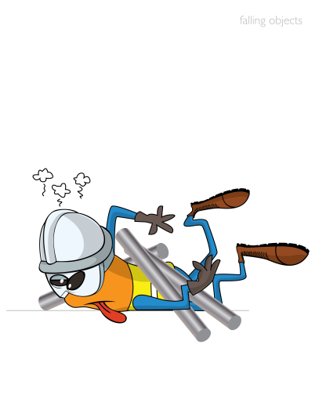
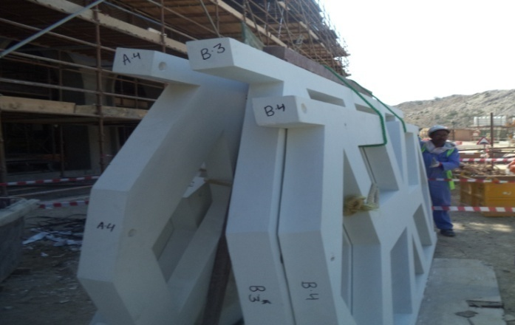
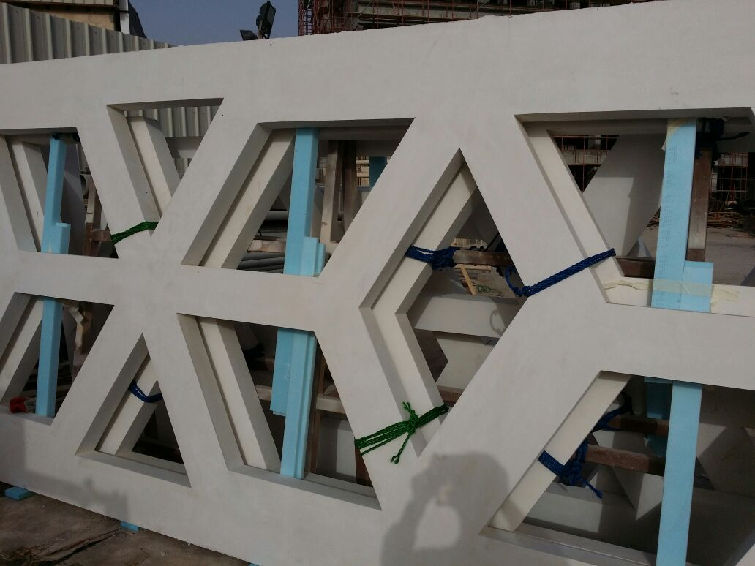
نصائح السلامة من شركة تنمية نفط عمان
استخدم هذا التنبيه: ناقشه في الاجتماع الصباحي وفي اجتماعات الصحة والسلامة والبيئة – وزعه على المقاولين – انشره على لوحات إعلانات الصحة والسلامة و البيئة – اجعله جزءً من البرنامج التعريفي للصحة والسلامة والبيئة
التاريخ 5/2/2015
الإصابة كسر في الساق
ما الذي حدث؟
كان أحد الفرق يقوم بتنزيل لوحة جي أر سي من المقطورة وترك الفريق رجلا واحدا يمسك لوحة وزنها 400 كلجم في وضع راسي وبدأ هذا العامل في فقدان السيطرة على اللوحة فجرى نحوه أعضاء الفريق لمساعدته إلا أن اللوحة وقعت على ساقه اليسرى مما أدى إلى كسر في الساق.
الدرس المستفاد من الحادثة:
يجب أن تشمل المهمة الإجراءات الخاصة بتأمين الحمولة ويجب أن يتم إبلاغ كافة أعضاء الفريق بها.
يجب التأكد من تحديد المخاطر في الاجتماعات التي تتم قبل القيام بأي عمل.
تأكد من التخطيط الجيد وتقييم المخاطر قبل بدء العمل
Contact MSE34 for further information Learning No 06 05/02/2015

Slide 2
إدارة المعارف
استخدم هذا التنبيه – وزعه على المقاولين – انشره على لوحات إعلانات الصحة والسلامة والبيئة
التاريخ 5/2/2015
الإصابة : كسر في الساق
كدرس مستفاد من هذه الحادثة ولضمان التطوير المستمر فإن على مديري العقود مراجعة عملية إدارة المخاطر والتأثيرات الخاصة بالصحة والسلامة و البيئة مقابل الأسئلة الواردة أدناه
تأكد مما يلي
هل يتم إكمال بطاقات تحديد المخاطر لكافة الأنشطة؟
هل حددت جميع المخاطر المرتبطة بالمهمة؟
هل أبلغت فريق العمل بالمخاطر ؟
هل تم شرح طريقة وإجراءات العمل للفريق؟
Learning No 06 05/02/2015

